Slide 1
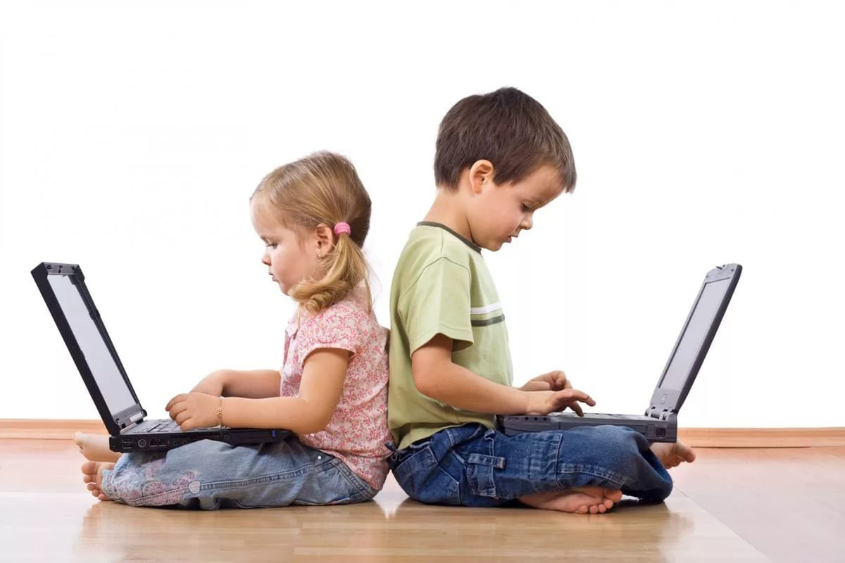
Безопасность детей в интернете

Slide 2
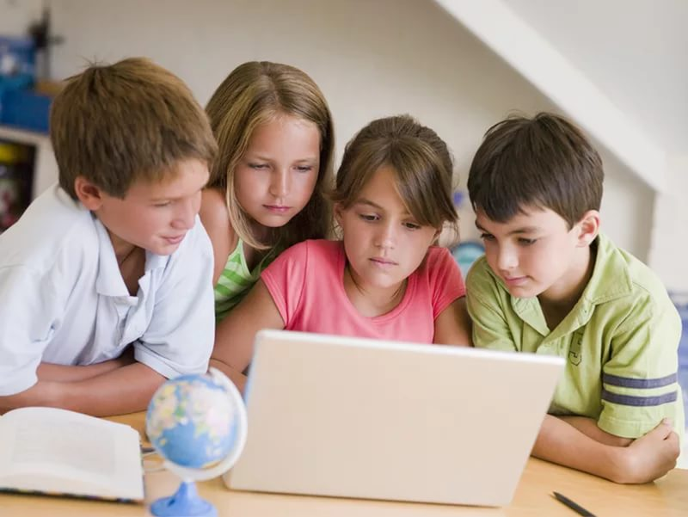
Интернет позволяет нам:
• общаться с друзьями, семьей, коллегами;
• получать доступ к информации и развлечениям;
• учиться, встречаться с людьми и узнавать новое.

Slide 3
Интернет является прекрасным источником для новых знаний, помогает в учебе, занимает досуг. Но в то же время, Сеть таит в себе много опасностей. Обязательно нужно поговорить с детьми, объяснить, что могут возникать различные неприятные ситуации и то, как из них лучшим образом выходить. Помните, что безопасность ваших детей в Интернете, на 90% зависит от вас.

Slide 4
Статистика:
100 % детей имеют дома компьютер. ·
В среднем ежедневно дети проводят за компьютером по 4 часа в день. ·
Из видов деятельности, преобладающих в общении с компьютером, дети на первое место поставили – компьютерные игры.
На втором месте – общение в Сети. ·
Далее дети выбирают прослушивание музыки, рисование, печать документов.
38% детей - при определении рейтинга использования свободного времени на 1 место поставили компьютер, исключив при этом занятия спортом, прогулки на воздухе, общение с семьёй.

Slide 5
Любопытная детская природа может завести их на сайты расистского, дискриминационного, сексуального, насильственного содержания или на сайты, содержащие материалы, побуждающие ребенка к действиям, которые могут поставить под угрозу его психологическое или физическое здоровье.

Slide 6
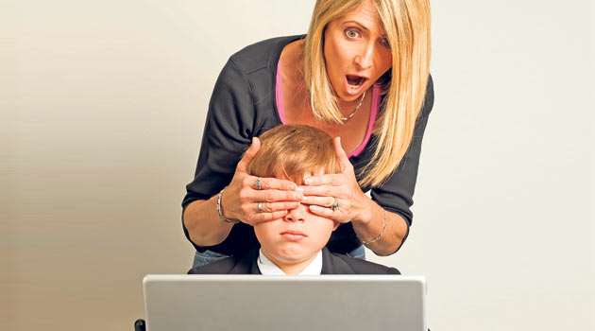
По данным RUМетрики:
39% детей просматривали порносайты,
38% наблюдали сцены насилия,
16% интересовались азартными играми,
14% - наркотическими веществами,
16% - экстремизмом или национализмом.

Slide 7
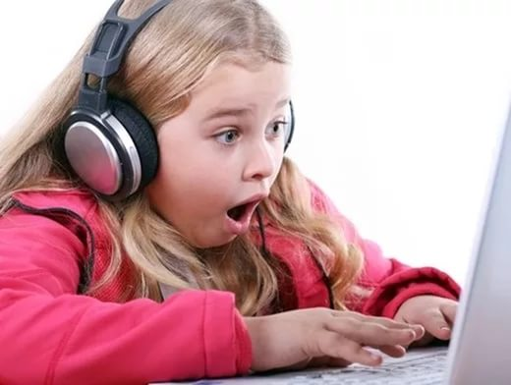
Угрозы, подстерегающие ребёнка в глобальной сети:
Даже случайный клик по всплывшему баннеру или переход по ссылке может привести ребенка на сайт с опасным содержимым!

Slide 8
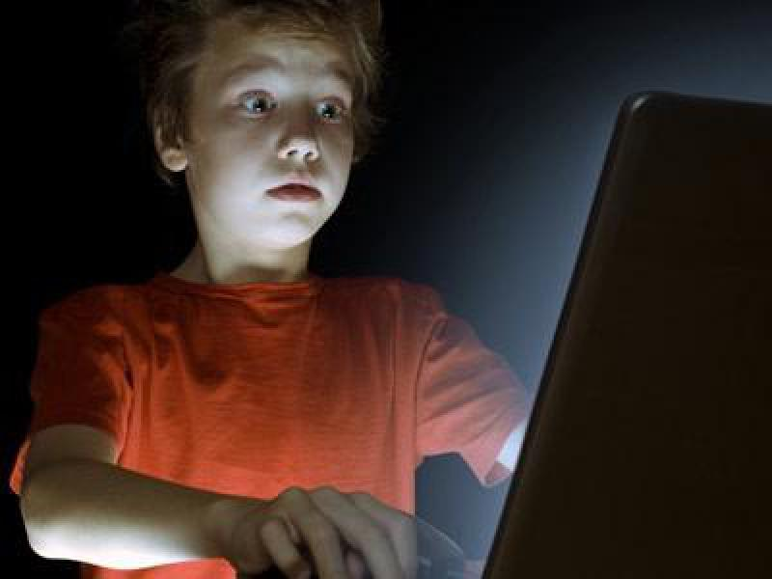
Угрозы, подстерегающие ребёнка в глобальной сети:
Порнография.
Опасна для детской психики избыточной информацией и грубым, часто извращенным, натурализмом. Мешает развитию естественных эмоциональных привязанностей.

Slide 9
Угрозы, подстерегающие ребёнка в глобальной сети:
Депрессивные подростковые течения.
Ребенок может поверить, что шрамы – лучшее украшение, а суицид – всего лишь способ избавления от проблем.

Slide 10
Угрозы, подстерегающие ребёнка в глобальной сети:
Наркотики.
Интернет пестрит новостями о «пользе» употребления марихуаны, а также рецептами и советами изготовления «зелья».

Slide 11
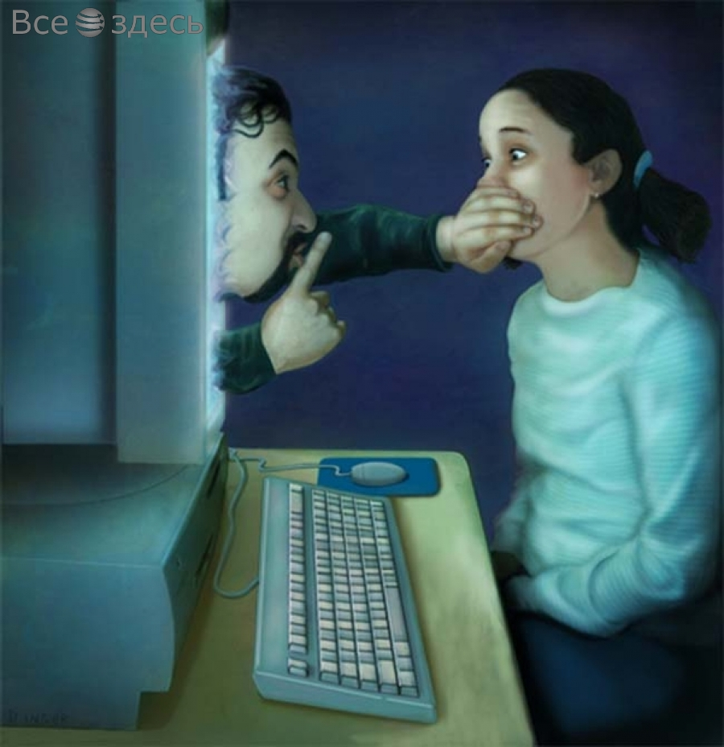
Угрозы, подстерегающие ребёнка в глобальной сети:
Сайты знакомств, социальные сети, чаты
К сожалению уже было много случаев, когда педофилы выдавали себя за одного из детей или выдуманных персонажей, чтобы войти в доверие к ребёнку и завести пошлые и открыто сексуальные беседы с ним или даже договориться о личной встрече.

Slide 12
Угрозы, подстерегающие ребёнка в глобальной сети:
Секты
Виртуальный собеседник не схватит за руку, но ему вполне по силам «проникнуть в мысли» ребёнка и повлиять на его взгляды на мир.

Slide 13
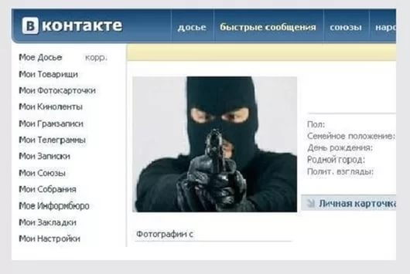
Угрозы, подстерегающие ребёнка в глобальной сети:
Экстремизм, национализм, фашизм
Представители экстремистских течений используют все широкие возможности Интернета для того, чтобы заманить в свои ряды новичков.

Slide 14
Интернет-зависимость. Что это?
Навязчивые бесконечные путешествия по Всемирной паутине.
Пристрастие к виртуальному общению и виртуальным знакомствам — большие объёмы переписки.
Игровая зависимость — навязчивое увлечение компьютерными играми.
Пристрастие к просмотру фильмов через интернет, когда «больной» может провести перед экраном весь день не отрываясь из-за того, что в сети можно посмотреть практически любой фильм или передачу.

Slide 15
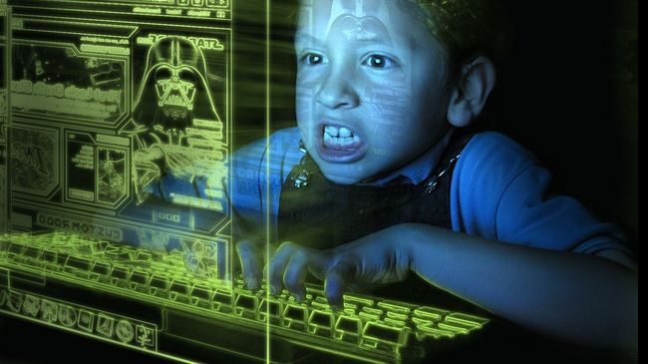
Очень важно распознать интернет - зависимость детей на ранней стадии и установить ограничение на его использование!

Slide 16
Признаки интернет-зависимости:
Ребёнок использует Интернет, как средство от стресса.
Ребёнок часто теряет счёт времени, в то время когда находится в Интернете.
Ребёнок жертвует сном за возможность провести больше времени в он-лайне.
Ребёнок больше предпочитает тратить своё время на Интернет, а не на друзей или семью.
Ребёнок обманывает членов семьи о количестве проведённого времени в сети.

Slide 17
Признаки интернет-зависимости:
6. Ребёнок становится раздражительным, если ему не разрешают подключиться к Интернету.
7. Ребёнок потерял интерес к тем занятиям, которые считал приятным времяпрепровождением до получения доступа к Интернету.
9. Ребёнок проверяет свою страницу в социальных сетях несколько раз в день.
10. Ребёнок пренебрегает учёбой из-за Интернета.

Slide 18
Признаки интернет-зависимости:
11. Ребёнок не соблюдает установленных вами сроков на использование Интернета.
12. Ребёнок часто ест перед компьютером.
13. У ребёнка проявляются симптомы «ломки» -беспокойство; неугомонность; дрожащие руки после продолжительного неиспользования Интернета.
14. Ребёнок постоянно думает об Интернете.
15. Ребёнок перестаёт отличать виртуальный мир от реального.

Slide 19
Общие правила безопасности при работе в интернете:
Не разрешайте ребенку предоставлять личную информацию через Интернет. Ребенку нужно знать, что нельзя через Интернет давать сведения о своем имени, возрасте, номере телефона, номере школы или домашнем адресе, и т.д.
Не следует открывать письма, файлы или Web-страницы, полученные от людей, которые не знакомы или не внушают доверия.
Оградите ребенка от ненадлежащего веб-содержимого.
Научите его, как следует поступать при столкновении с подозрительным материалом, расскажите, что не нужно нажимать на ссылки в электронных сообщениях от неизвестных источников. Такие ссылки могут вывести на нежелательные сайты, или содержать вирусы, которые заразят Ваш компьютер.
Удаляйте с Вашего компьютера информацию, которую нежелательно обнаружить Вашему ребенку.

Slide 20
Общие правила безопасности при работе в интернете:
Встреча в реальной жизни со знакомыми по Интернет-общению не является очень хорошей идеей, поскольку люди могут быть разными в электронном общении и при реальной встрече, и, если ребенок желает встретиться с ними, родителям следует пойти на первую встречу вместе. Ребенок должен понять, что его виртуальный собеседник может выдавать себя за другого. И, например, 10-летний друг Вашего ребенка по чату в реальности может оказаться злоумышленником. Поэтому запретите ребенку назначать встречи с виртуальными знакомыми.

Slide 21
Рекомендации родителям:
Посещайте Интернет вместе с детьми.
Объясните детям, что если в Интернете что-либо беспокоит их, то им следует не скрывать этого, а поделиться с вами своим беспокойством.
Составьте список правил работы детей в Интернете и помните, что лучше твердое «нет», чем неуверенное «да».
Объясните ребенку, что нельзя выдавать свои личные данные, такие как домашний адрес, номер телефона и любую другую личную информацию, например, номер школы, класс, любимое место прогулки, время возвращения домой, место работы отца или матери и т.д.

Slide 22
Рекомендации родителям:
5. Объясните своему ребенку, что никогда не стоит встречаться с друзьями из Интернета. Ведь люди могут оказаться совсем не теми, за кого себя выдают;
6. Объясните, что далеко не всё, что можно увидеть в Интернете – правда.
7. Компьютер с подключением к Интернету должен находиться в общей комнате
8. Приучите себя знакомиться с сайтами, которые посещают ваши дети.
12. Используйте современные программы, которые предоставляют возможность фильтрации содержимого сайтов, контролировать места посещения и деятельность там (например, Интернет-Цензор).

